Slide 1



MƯỜI NĂM CÕNG BẠN ĐI HỌC
CHÍNH TẢ

Slide 2


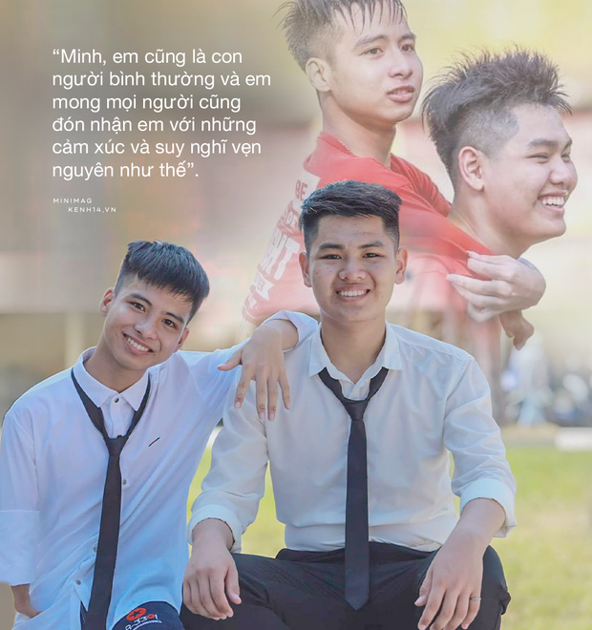
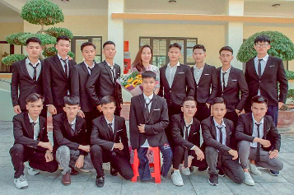

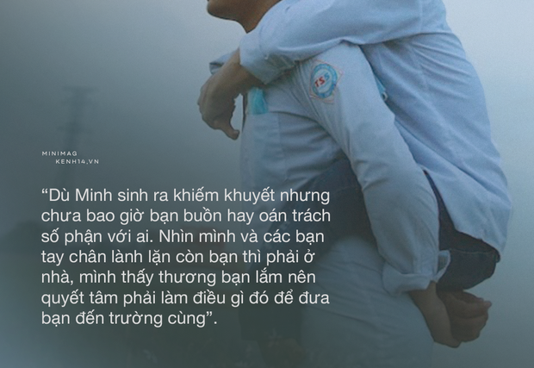
Câu chuyện của hai cậu học trò Minh Hiếu - Tất Minh suốt 10 năm trời cõng nhau đi học.
Theo Kênh 14

Slide 3

Mười năm cõng bạn đi học
Ở xã Vinh Quang, huyện Chiêm Hóa, tỉnh Tuyên Quang, ai cũng biết câu chuyện cảm động về em Đoàn Trường Sinh 10 năm cõng bạn đến trường. Quãng đường từ nhà Sinh tới trường dài hơn 4 ki-lô-mét, qua đèo, vượt suối, khúc khuỷu, gập ghềnh. Thế mà Sinh không quản khó khăn, ngày ngày cõng bạn Hanh bị liệt cả hai chân đi về. Nhờ bạn giúp đỡ, lại có chí học hành, nhiều năm liền, Hanh là học sinh tiên tiến, có năm còn tham gia đội tuyển học sinh giỏi cấp huyện.
Theo báo Đại Đoàn Kết

Slide 4
TÌM HIỂU NỘI DUNG
ĐOẠN VĂN

Slide 5
Bạn Sinh đã làm gì để giúp đỡ bạn Hanh?
Sinh cõng bạn đi học suốt 10 năm.
Việc làm của Sinh đáng trân trọng ở điểm nào?
Tuy còn nhỏ nhưng Sinh không quản khó khăn, ngày ngày cõng Hanh tới trường với đoạn đường dài hơn 4ki-lô-mét, qua đèo, vượt suối, khúc khuỷu, gập ghềnh.

Slide 6
HƯỚNG DẪN
VIẾT TỪ KHÓ

Slide 7
VIẾT TỪ KHÓ
1
2
TÊN RIÊNG
TỪ KHÓ VIẾT
Vinh Quang
Chiêm Hóa
Tuyên Quang
Đoàn Trường Sinh
Hanh
khúc khuỷu
gập ghềnh
liệt
quãng đường
quản
ki – lô – mét
Viết hoa chữ cái đầu của mỗi tiếng
Chú ý nghĩa của từ và cách đọc của giáo viên: vần và thanh.

Slide 8
VIẾT CHÍNH TẢ
Các em hãy tập trung, chú ý lắng nghe và ngồi đúng tư thế.

Slide 9
SOÁT LỖI

Slide 10
Mười năm cõng bạn đi học
Ở xã Vinh Quang, huyện Chiêm Hóa, tỉnh Tuyên Quang, ai cũng biết câu chuyện cảm động về em Đoàn Trường Sinh 10 năm cõng bạn đến trường. Quãng đường từ nhà Sinh tới trường dài hơn 4 ki-lô-mét, qua đèo, vượt suối, khúc khuỷu, gập ghềnh. Thế mà Sinh không quản khó khăn, ngày ngày cõng bạn Hanh bị liệt cả hai chân đi về. Nhờ bạn giúp đỡ, lại có chí học hành, nhiều năm liền, Hanh là học sinh tiên tiến, có năm còn tham gia đội tuyển học sinh giỏi cấp huyện.
Theo báo Đại Đoàn Kết

Slide 11
LUYỆN TẬP

Slide 12
2. Chọn cách viết đúng từ đã cho trong ngoặc đơn:
Tìm chỗ ngồi
Rạp đang chiếu phim thì một bà đứng dậy len qua hàng ghế ra ngoài. Lát ( sau / xau ), bà trở lại và hỏi ông ngồi gần hàng ghế ( rằng / rằn ) :
- Thưa ông ! Phải ( chăng / chăn ) lúc ra ngoài tôi vô ý giẫm vào chân ông ?
- Vâng, nhưng ( sin / xin ) bà đừng ( băng khoăng / băn khoăn ), tôi không ( sao / xa o) !
- Dạ không ! Tôi chỉ muốn hỏi để ( sem / xem ) tôi có tìm đúng hàng ghế của mình không .
sau
xau
rằng
rằn
chăng
chăn
sin
xin
băng khoăng
băn khoăn
sao
xao
sem
xem

Slide 13
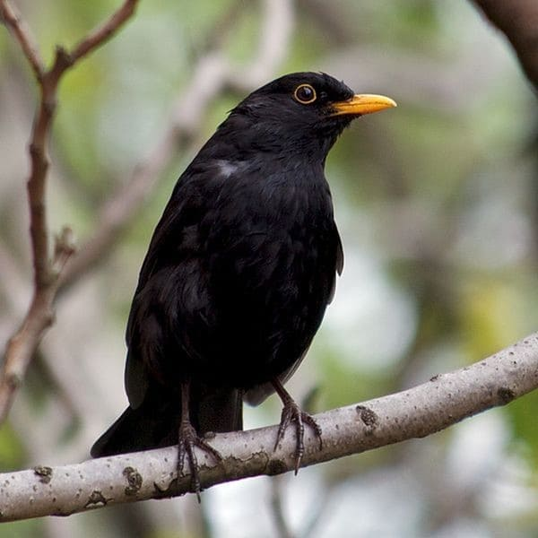

Giải đố
Để nguyên- tên một loài chim
Bỏ sắc- thường thấy ban đêm trên trời.
(Là những chữ gì?)
Chim sáo
Ngôi sao

Slide 14

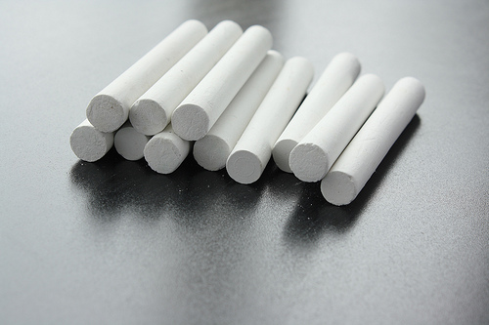
Giải đố
Để nguyên- vằng vặt trời đêm
Thêm sắc - màu phấn cùng em tới trường.
(Là những chữ gì?)
Vầng trăng
Phấn trắng

Slide 15



